Slide 1
ERAS PROTOCOLS AND 24–48-HOUR DISCHARGE IN BARIATRIC SURGERY:
A 10-year experience in an Italian Center of Excellence
Virginia Rodriguez*, CARLO NAGLIATI et al.
Gorizia Hospital, Department of Surgery, Clinical Director DR. M. Barone
*cattinara hospital, Trieste, department of surgery, Clinical Director PROF. N. de Manzini, Director of the general surgery residency program prof. s. palmisano
Notes:
Buongiorno a tutti, inizio con una domanda, che resterà il filo conduttore di tutta la presentazione:
quanto tempo è davvero necessario tenere un paziente ricoverato dopo un intervento di chirurgia bariatrica?
Nella nostra esperienza, la risposta è sorprendente.

Slide 2

Notes:
Partiamo dal contesto. L'obesità è una pandemia silenziosa: con oltre un miliardo di pazienti affetti nel mondo.
La chirurgia bariatrica e metabolica rappresenta oggi il gold standard nel trattamento dell'obesità grave, con un impatto riconosciuto sulla sopravvivenza a lungo termine e sulla remissione delle comorbilità metaboliche e cardiopolmonari dei pazienti affetti.
Allo stesso tempo, questa popolazione di pazienti, straordinariamente fragile, richiede una gestione perioperatoria di alta complessità.
La risposta a questa sfida si chiama ERABS. Un framework multimodale, evidence-based, che ha ridisegnato il nostro modello assistenziale.

Slide 3

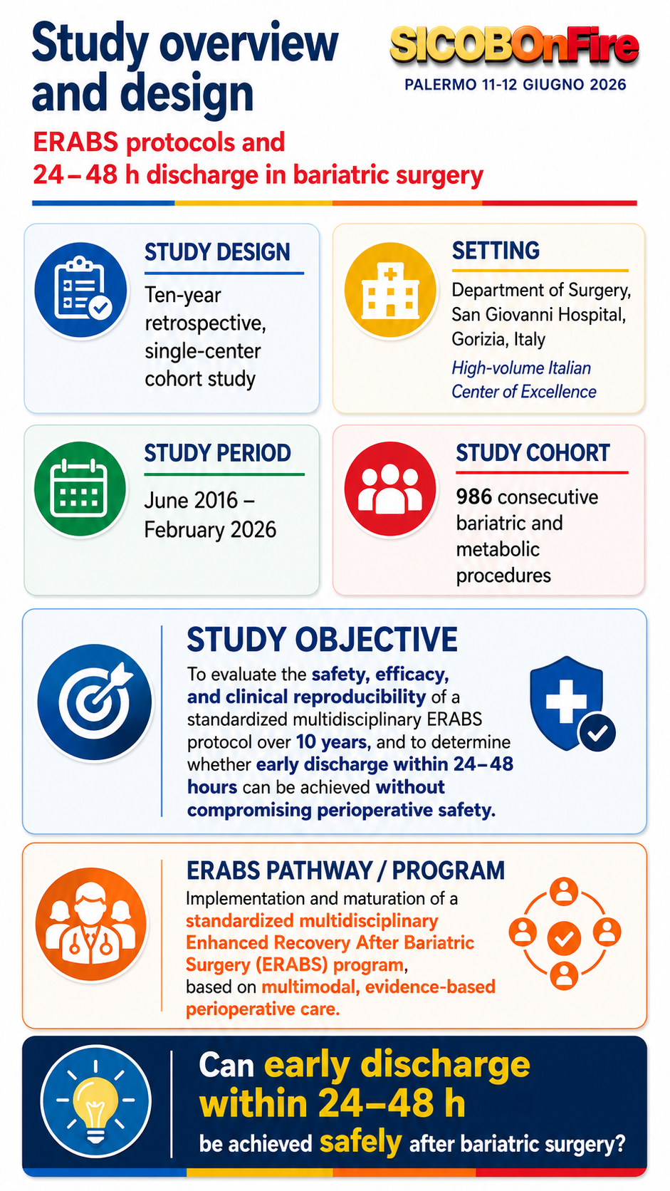
ERAS PROTOCOLS AND 24–48 H DISCHARGE
IN BARIATRIC SURGERY
10-year experience in a Center of Excellence in the Italian setting
Notes:
Vi presento oggi un'analisi retrospettiva monocentrica condotta presso il Centro SICOB di Gorizia, nel periodo compreso tra giugno 2016 e febbraio 2026. Il titolo del nostro lavoro contiene già la risposta alla domanda. "ERAS Protocols and 24-48h Discharge in Bariatric Surgery" — un’esperienza decennale in un Centro di Eccellenza italiano.
È una realtà che abbiamo costruito, raffinato e validato su quasi mille pazienti consecutivi, nessuno escluso.

Slide 4
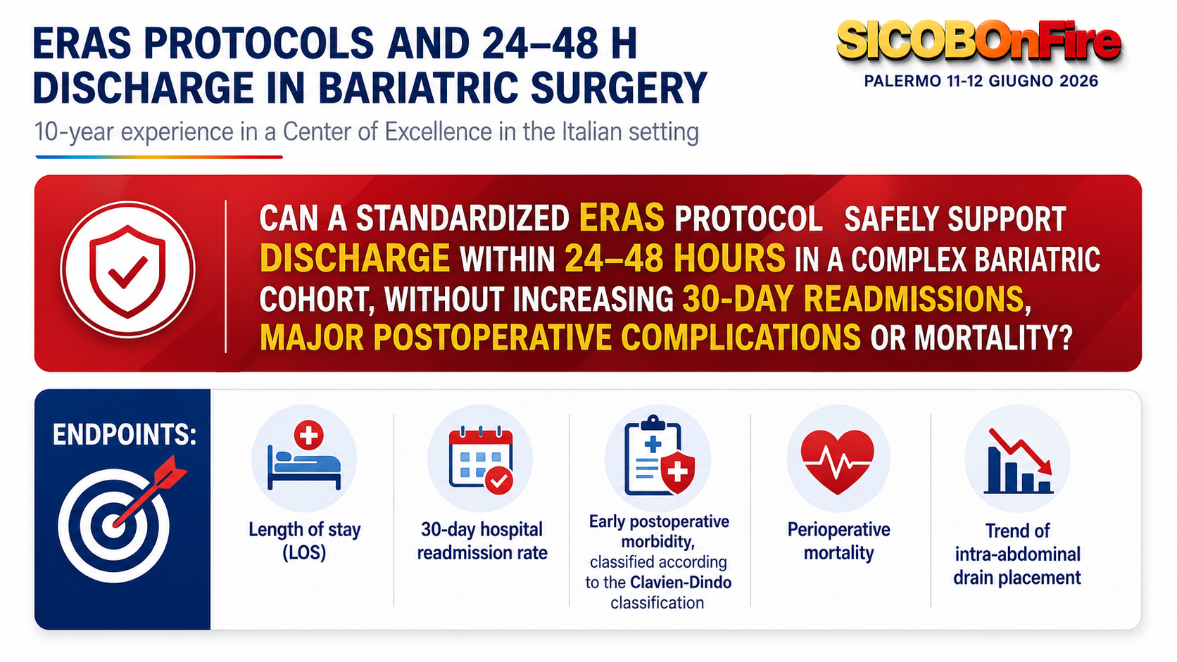
Notes:
Il quesito clinico che ci siamo posti è preciso e misurabile:
Può un protocollo ERABS standardizzato supportare in sicurezza la dimissione entro 24-48 ore in una popolazione bariatrica complessa — senza aumentare le riammissioni a 30 giorni, le complicanze maggiori o la mortalità perioperatoria?
L’endpoint primario è stato il LOS, ossia la durata della degenza, intesa come Tasso di dimissione precoce
Gli endpoint secondari che abbiamo valutato sono stati: le riammissioni a 30 giorni, complicanze precoci post-operatorie, classificate sec. Clavien-Dindo, mortalità perioperatoria e utilizzo del drenaggio intraddominale.

Slide 5
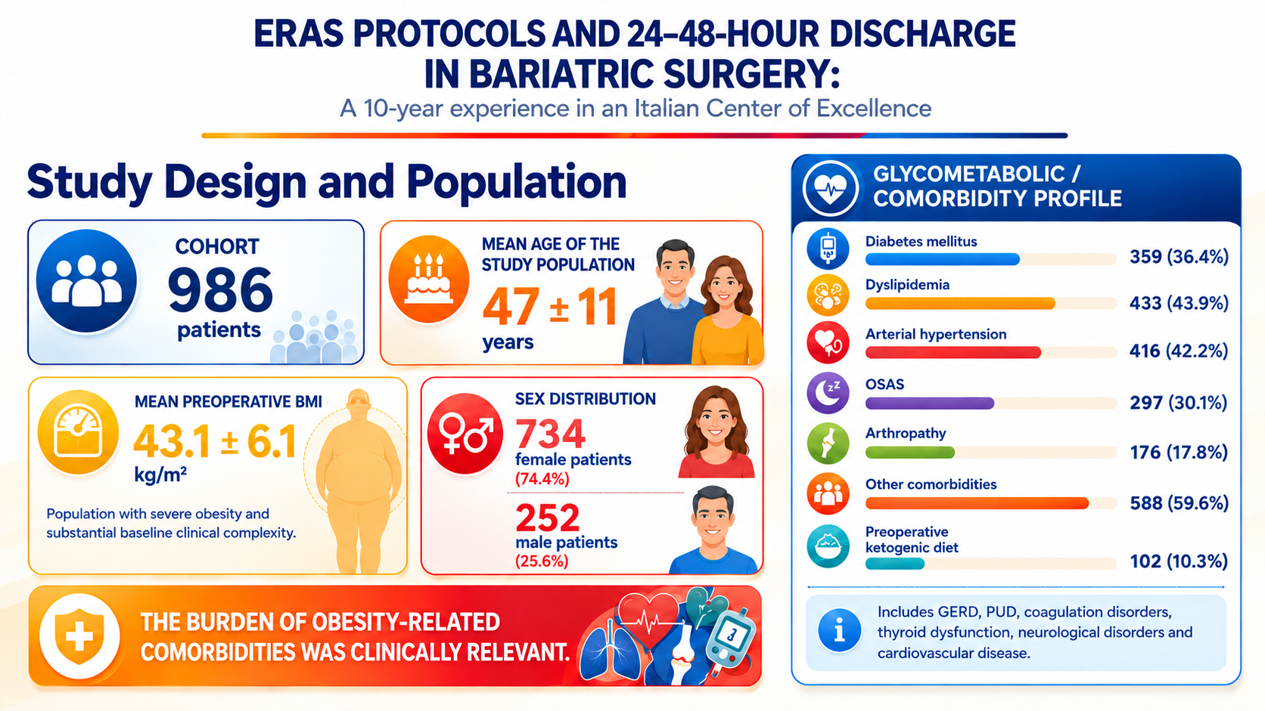
Notes:
La nostra coorte è composta da 986 pazienti consecutivi, di cui il 74,4% erano donne, con un’età media di 47 anni ed un BMI medio di 43,1 kg/m². E con un profilo di comorbilità importante.

Slide 6
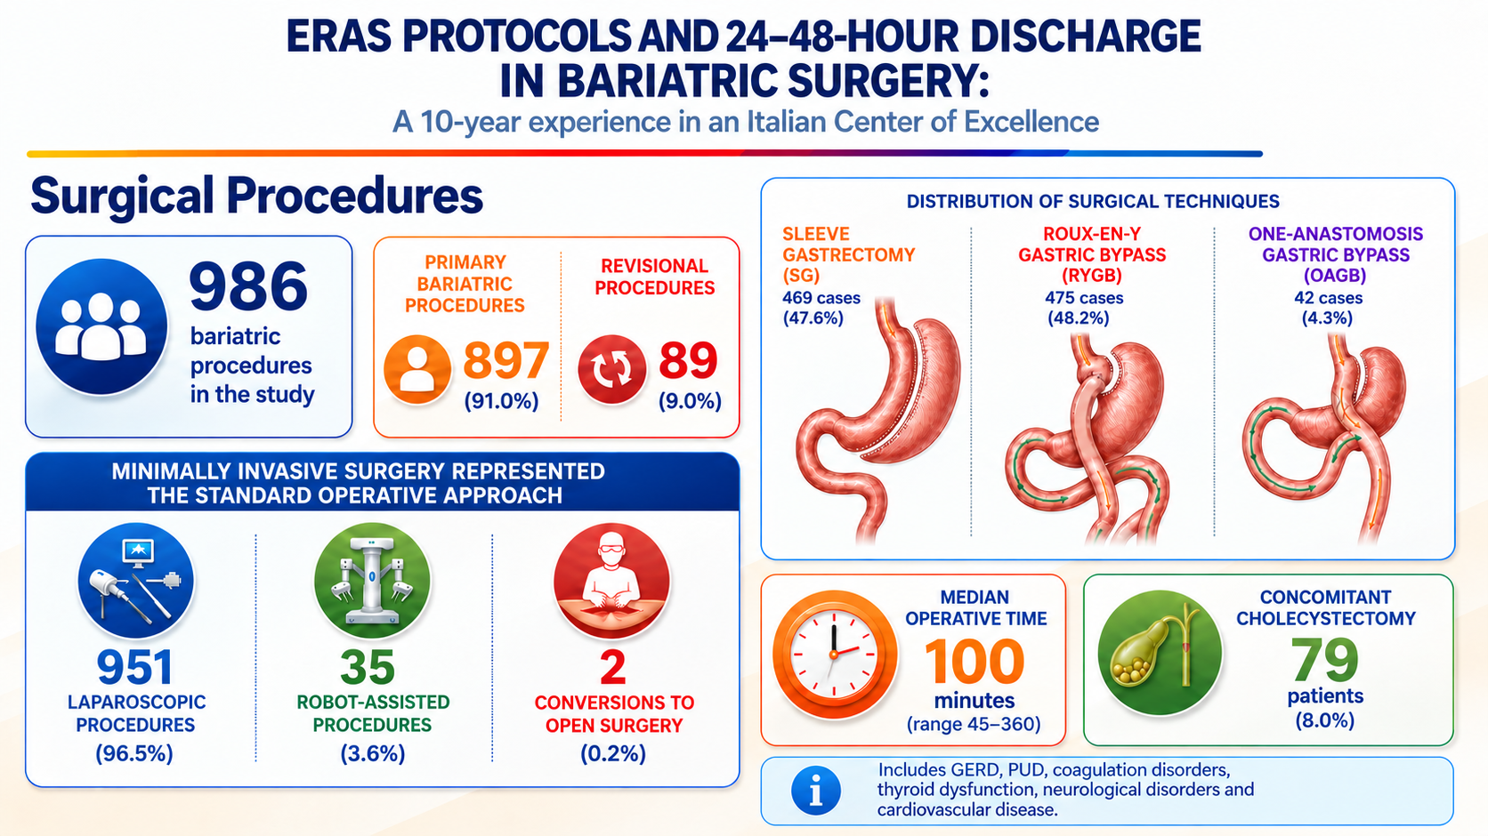
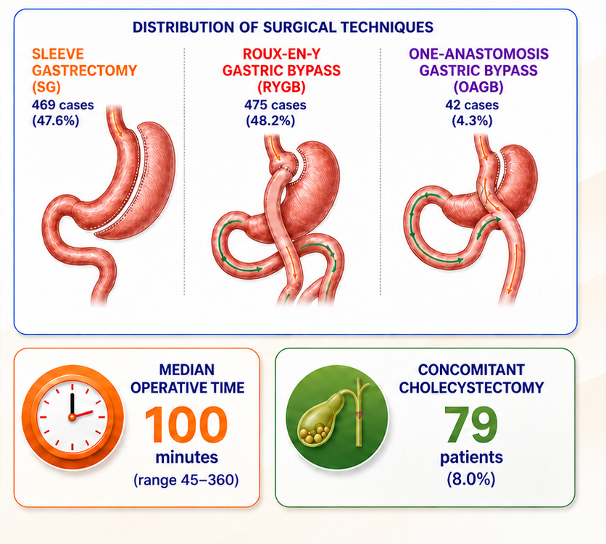
Notes:
Le procedure eseguite: Sleeve gastrectomy nel 47,6% dei casi. Bypass gastrico sec. Roux-en-Y nel 48,2%. OAGB nel 4,3%.
Un dato che merita particolare attenzione: il 9% dei casi era di chirurgia revisionale — una popolazione ad elevata complessità tecnica, con anatomia alterata, aderenze e rischio perioperatorio aumentato.
L’approccio laparoscopico è stato impiegato nel 96,5% dei casi, quello robotico è stato impiegato selettivamente in 35 procedure complesse (il 3.6% dei casi del totale)

Slide 7
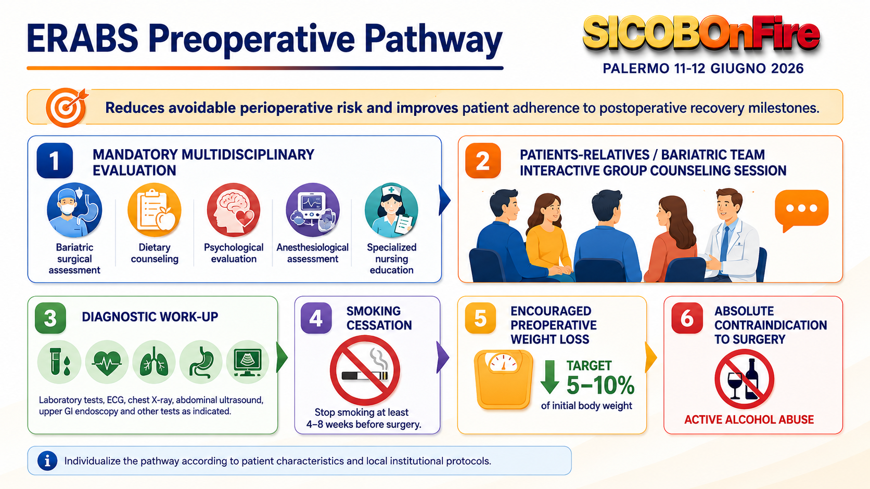
Notes:
Il pathway ERABS inizia PRIMA dell'intervento. L’obiettivo di questa fase è ridurre i rischi evitabili e migliorare l'aderenza del paziente al protocollo. Il processo si fonda su sei punti chiave:
1. Valutazione multidisciplinare obbligatoria: che coinvolge il chirurgo, che spiega ogni fase del percorso, il nutrizionista che ottimizza la dieta, lo psicologo, che valuta la compliance e gestisce le aspettative, l’anestesista e l’infermiere specializzato.
2. Counseling di gruppo: sessioni interattive tra team bariatrico, pazienti e familiari con discussione del percorso intraoperatorio, dei milestone di recovery post-operatoria, delle modalità di follow-up, per allineare le aspettative. il paziente viene preparato psicologicamente e culturalmente ad essere PROTAGONISTA ATTIVO della propria ripresa. Il paziente arriva in sala operatoria sapendo esattamente cosa lo aspetta, quali sono i criteri di dimissione, e cosa deve fare una volta a casa.
3. Work-up diagnostico completo: profilo ematochimico completo, ECG, Rx torace, eco addome sup, EGDS con biopsie sistematiche (giunzione esofago-gastrica, corpo, antro) e biopsie mirate delle lesioni macoscopicamente sospette. Lo screening OSA con questionario STOP-BANG prevedeva polisonnografia notturna obbligatoria per i pz a rischio moderato-alto. Perché l'OSAS non trattata è il principale fattore di rischio respiratorio nel postoperatorio precoce — e gestirla significa poter dimettere il paziente in sicurezza già in prima giornata.
4. Ottimizzazione dello stile di vita: con la cessazione del fumo almeno 4-8 settimane prima dell'intervento.
5. Calo ponderale preoperatorio: con un target del 5-10% del peso iniziale.
6. Criteri di esclusione: l'abuso alcolico attivo (>3 drink/die o >7/settimana nelle donne, >14/settimana negli uomini) costituiva controindicazione assoluta all'intervento.
Si tratta di un percorso individualizzato e cucito sul singolo paziente.

Slide 8
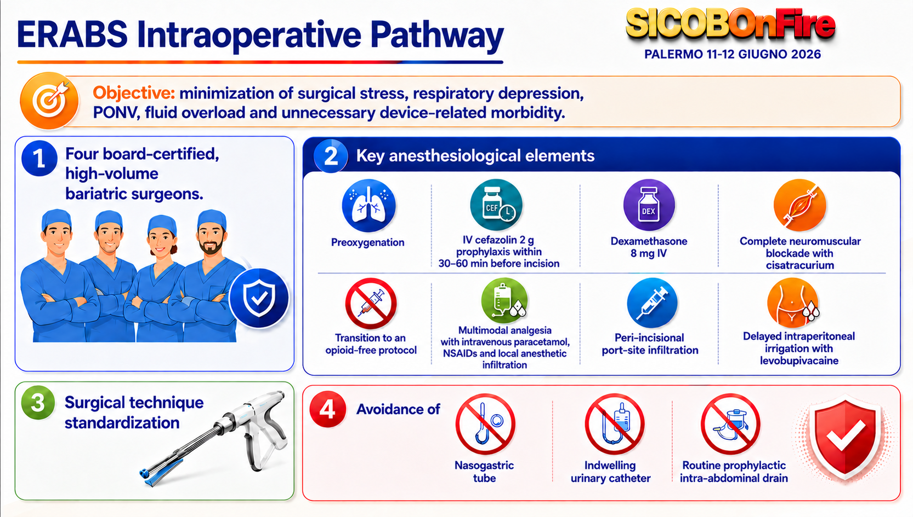
Notes:
Il pathway intraoperatorio è il cuore tecnico del protocollo. Ogni dettaglio ha una ragione evidence-based, volta a ridurre al minimo lo stress chirurgico, prevenendo complicanze come la PONV, l'overload di liquidi o i problemi respiratori.
Il ricovero avviene in mattinata con digiuno da solidi di 6 ore e da liquidi chiari di 2 ore.
Gli interventi chirurgici sono eseguiti da 4 chirurghi dedicati, certificati e che gestiscono alti volumi di interventi bariatrici.
Sotto il profilo anestesiologico, prepariamo il paziente con una buona preossigenazione.
La profilassi antibiotica (cefazolina 2 g IV o clindamicina 600 mg in caso di allergia ai beta-lattamici) veniva somministrata 30–60 minuti prima dell'incisione.
La profilassi anti-PONV prevedeva bolo di desametasone 8 mg IV prima dell'induzione. L'anestesia totale endovenosa (TIVA), laddove eseguita, era condotta con infusioni target-controlled di propofol e remifentanil; il blocco neuromuscolare veniva ottenuto con cisatracurio.
Nella prima parte del periodo di studio, veniva adottata una strategia opioid-sparing con singola dose intraoperatoria restrittiva di morfina (4–5 mg IV) 30–60 minuti prima del completamento; nella fase successiva si è progressivamente adottato un protocollo completamente opioid-free.
Il SNG viene rimosso in sala operatoria al termine della procedura.
Catetere vescicale: NON utilizzato di routine in nessun paziente della coorte.
Drenaggio addominale: evitato sistematicamente. Posizionato SOLO in presenza di instabilità emostatica intraoperatoria non correggibile o leak test primario al blu di metilene, praticato per tutte le anastomosi, insoddisfacente.
Il regime analgesico multimodale preventivo comprendeva: paracetamolo IV + FANS sistemici; infiltrazione peri-incisionale dei port e irrigazione intraperitoneale ritardata con levobupivacaina (3,75%, 20 mL e 1,875%, 80 mL). In fase postoperatoria: paracetamolo 1 g IV ogni 6–8 ore con transizione alla via orale, ketorolac 30 mg IV al bisogno come rescue; ondansetron 8 mg IV a fine procedura e pantoprazolo 40 mg IV, mantenuti nel postoperatorio con schema orale standardizzato.
La standardizzazione della tecnica chirurgica è stata essenziale per garantire riproducibilità dei risultati nel corso del decennio.
In tutti i casi di RYGB e OAGB: leak test intraoperatorio con blu di metilene.

Slide 9
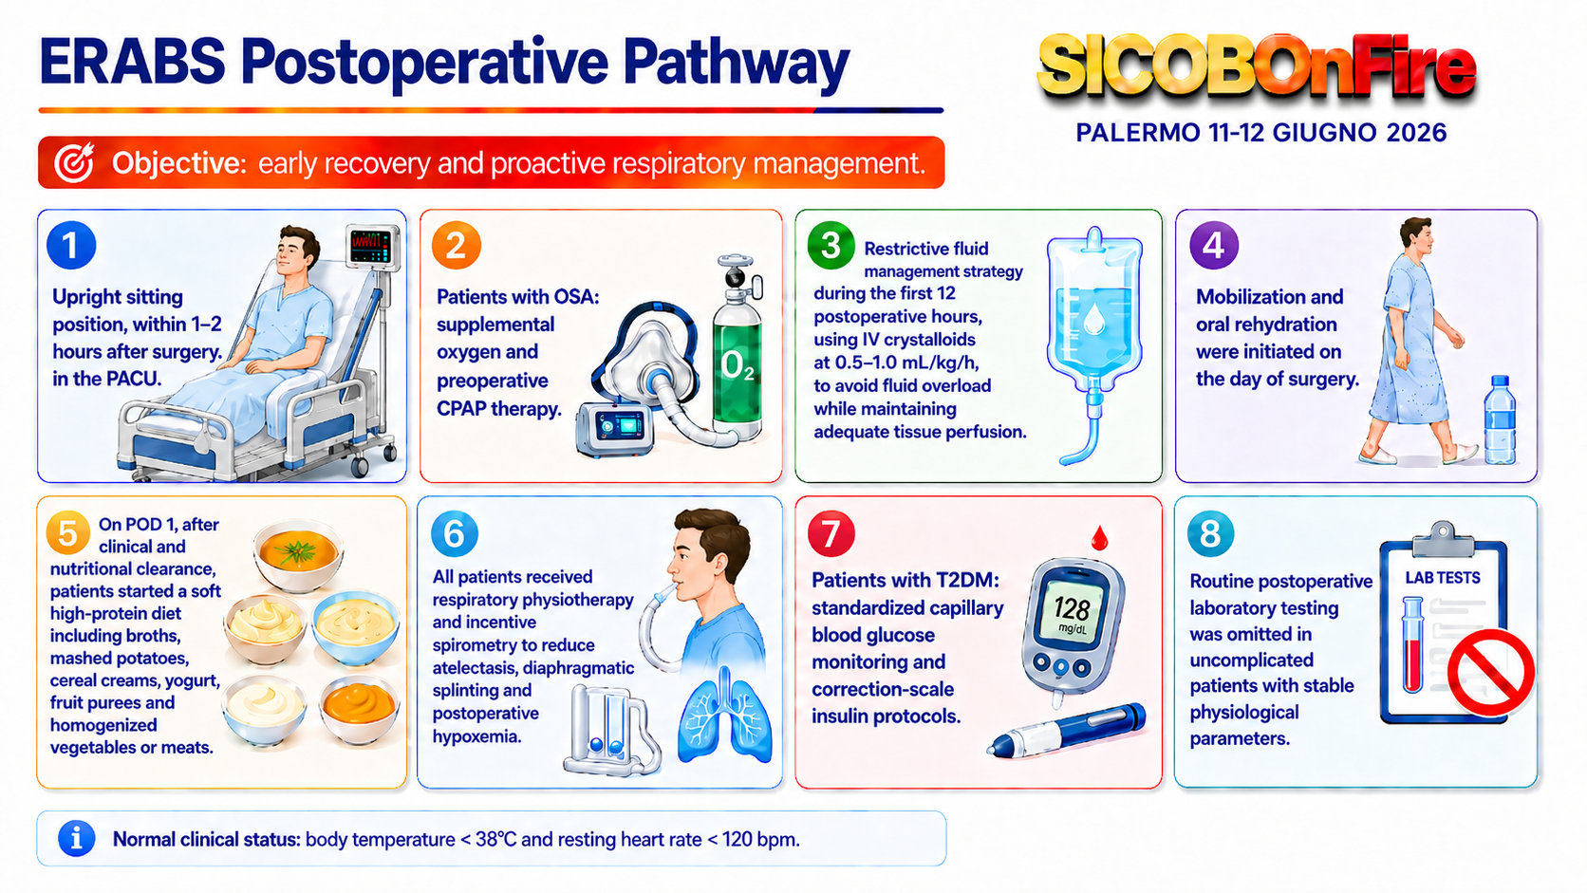
Notes:
Il pathway postoperatorio è dove il protocollo ERABS esprime il suo massimo potenziale.
L'obiettivo è: early recovery e gestione proattiva della sintomatologia.
Entro 1–2 ore dalla fine dell’intervento, tutti i pazienti stabili vengono messi in posizione seduta in PACU.
I pazienti con diagnosi preoperatoria di OSA riprendono immediatamente la ventilazione CPAP prescritta.
Il bilancio idrico nelle prime 12 ore postoperatorie viene mantenuto con protocollo di fluidi restrittivo (cristalloidi EV 0,5–1,0 mL/kg/h).
Mobilizzazione attiva già nelle prime ore postoperatorie. Dieta idrica a 6 ore dall’intervento.
Alla mattina della I giornata postoperatoria (POD 1), il paziente inizia una dieta morbida (brodi, purée, yogurt, omogeneizzati, cereali).
Spirometria incentivante e fisioterapia respiratoria strutturata per prevenire atelettasie e ipossiemia.
Controllo glicemico personalizzato con monitoraggio capillare e scale di correzione per i pazienti diabetici.
Esami di laboratorio routinari omessi per i pazienti con decorso regolare.

Slide 10
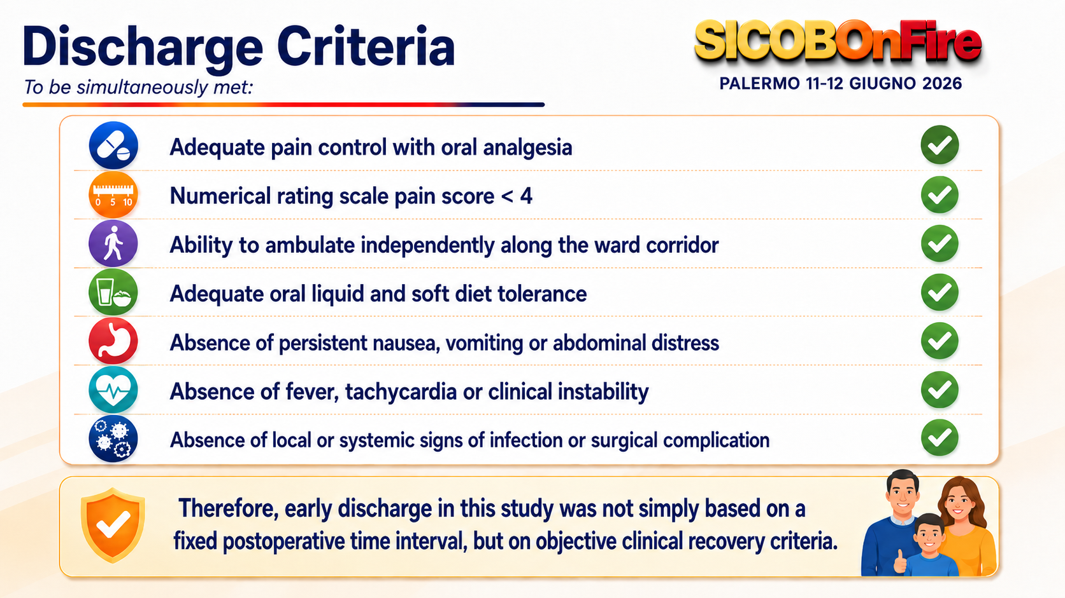
Notes:
I criteri di dimissione sono oggettivi, misurabili e condivisi con il paziente fin dall'inizio.
E sono: controllo adeguato del dolore con analgesia orale, scala NRS ≤ 4. Capacità di deambulare autonomamente. Adeguata tolleranza orale liquida. Assenza di nausea, vomito, distress addominale persistente. Assenza di febbre, tachicardia, instabilità clinica. Assenza di segni locali o sistemici di complicanza.
La dimissione precoce in questo studio NON è stata CLOCK-BASED, ma CRITERION-BASED, vale a dire basata sul raggiungimento di tutti questi criteri clinici oggettivi.

Slide 11
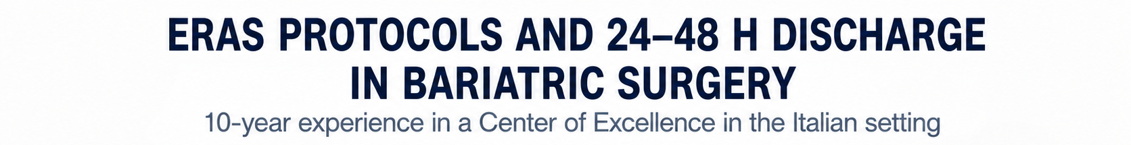
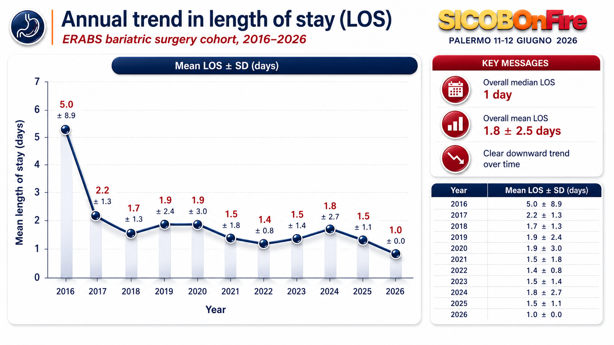
RESULTS: Length of Stay
Median LOS for the entire cohort: 1 day, range: 1 to 50 days.
Mean LOS was 1.8 ± 2.5 days.
Across the ten-year study period, progressive and statistically significant reduction in hospitalization duration.
Mean LOS decreased from 5.0 ± 8.9 days in 2016 to 1.0 ± 0 days in the first two months of 2026.
This represents a reduction of more than 50% compared with the historical institutional baseline before ERABS adoption.
Notes:
Veniamo ai risultati.
La LOS cioè la DEGENZA mediana è stata di 1 GIORNO.
La DEGENZA media di 1,8 ± 2,5 giorni.
Ma il dato più evidente emerge guardando il grafico del trend annuale.
Siamo partiti nel 2016 con una degenza media di 5 ± 8,9 giorni fino ad arrivare ai primi due mesi del 2026, dove la media si è assestata ad 1 giorno esatto.
Cosa significa questo? Che i tempi di ricovero sono stati ridotti di oltre il 50% rispetto a quelli storici prima di introdurre l'ERABS.
Il trend in discesa è progressivo e statisticamente significativo nel corso del decennio.
Un risultato straordinario in termini di efficienza, ma soprattutto di rapido ritorno del paziente alla propria quotidianità.

Slide 12
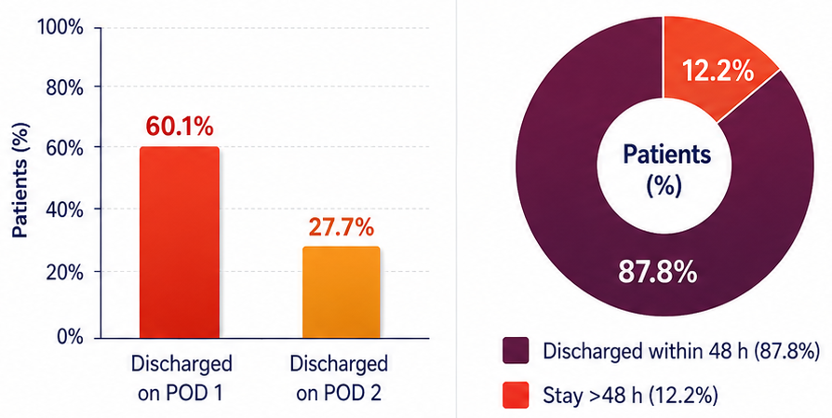
RESULTS: Early Discharge
Early discharge was achieved in the majority of patients:
593 patients, or 60.1%, were discharged on POD 1;
273 patients, or 27.7%, were discharged on POD 2;
overall, 866 patients out of 986, or 87.8%, were discharged within 48 hours.
Only 120 patients, corresponding to 12.2%, required hospitalization beyond 48 hours.
These findings show that accelerated discharge was feasible across different bariatric procedures, including bypass operations and revisional cases.
Notes:
I numeri sulle dimissioni precoci sono eloquenti.
60,1% — dimessi in PRIMA GIORNATA postoperatoria.
27,7% in SECONDA GIORNATA.
In totale: l'87,8% della nostra coorte — 866 pazienti su 986 — è stato dimesso entro 48 ore dall'intervento.
Solamente una piccola minoranza, pari al 12.2%, ha richiesto un prolungamento del ricovero oltre le 48 ore per motivi clinici o logistici.
Questi risultati sono omogenei tra le differenti procedure. Pertanto, non dipendono dalla tecnica chirurgica, bensì dal protocollo.
(Stratificando per procedura:
For SG: 61.2%, dimessi POD 1; 27.9%, dimessi POD 2; 89.1%, dimessi entro 48 hours.
For RYGB: 57.9%, dimessi POD 1; 28.2%, dimessi POD 2; 86.1%, dimessi entro 48 hours.
For OAGB: 73.8%, dimessi POD 1; 19.1%, dimessi POD 2; 92.9%, dimessi entro 48 hours.)

Slide 13
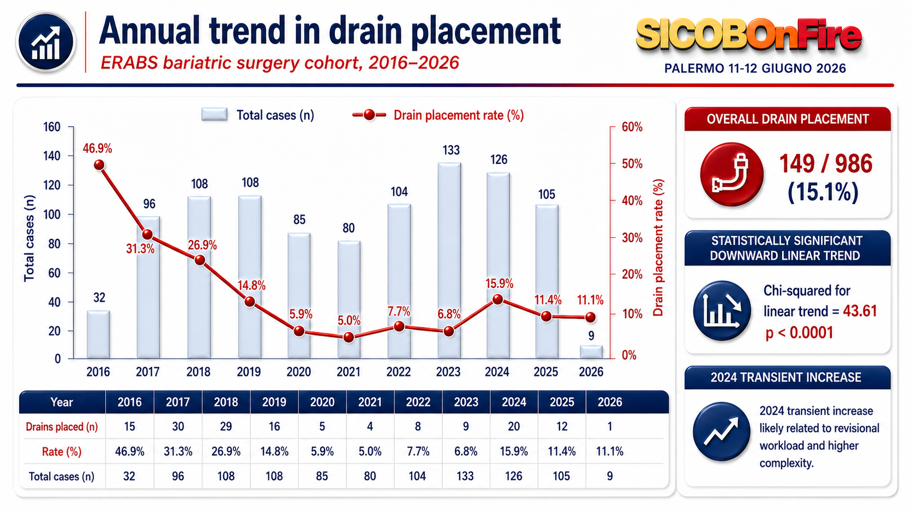
RESULTS: Drain Placement
A major marker of ERABS adherence was the progressive reduction in prophylactic intra-abdominal drain placement.
Overall, drains were placed in 149 patients, corresponding to 15.1% of the study population.
A statistically significant decline in drain use was observed over time, with a chi-squared test for linear trend showing:
χ² = 43.61; p < 0.0001.
This trend supports the safety of avoiding routine prophylactic drainage when intraoperative hemostasis is satisfactory and leak testing is negative.
Notes:
Complessivamente, il drenaggio è stato posizionato in 149 pazienti (15,1%) e si è osservato un declino statisticamente significativo al suo ricorso nel tempo, documentato dal test chi-quadro per trend lineare.
Passiamo, infatti, dal 46,9% nel 2016 all'11,1% nei primi mesi del 2026.
Questo è un indicatore fondamentale dell’aderenza al protocollo ERABS.
Il drenaggio profilattico non rileva, né previene le complicanze precoci. Aumenta il dolore. Ritarda la mobilizzazione. Prolunga la degenza.
La condizione che rende sicuro ometterlo? Il leak test sistematico con blu di metilene su ogni anastomosi confezionata.
Per cui, quando l'emostasi intraoperatoria è soddisfacente e il test di tenuta con il blu di metilene è negativo, evitare il drenaggio di routine è fattibile e sicuro. E un paziente senza drenaggio si alza, cammina e accetta la dimissione molto prima e con più serenità.
[Attenzione al 2024: 15,9% — una risalita apparente. Ma è un artefatto. In quell'anno, 13 su 126 interventi erano procedure revisionali — il 10,3% della casistica, la concentrazione proporzionale più alta della serie. Maggiore complessità, più drenaggi posizionati. Il trend globale rimane inequivocabilmente discendente.]

Slide 14
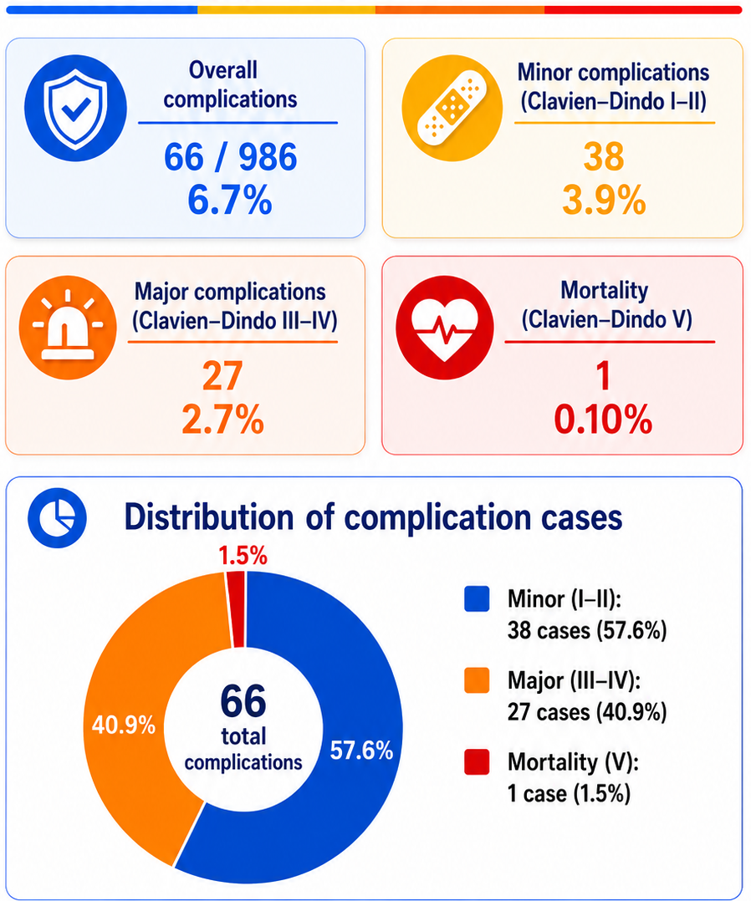
ERAS PROTOCOLS AND 24–48 H DISCHARGE
IN BARIATRIC SURGERY
10-year experience in a Center of Excellence in the Italian setting
RESULTS: Complications and Mortality
Early postoperative complications within 30 days occurred in 66 patients, corresponding to 6.7% of the entire cohort.
Complications were classified according to the Clavien-Dindo system.
Minor complications*, Clavien-Dindo grades I–II, occurred in:
38 patients, equal to 3.9%.
Major complications**, Clavien-Dindo grades III–IV, occurred in:
27 patients, equal to 2.7%.
Postoperative mortality, Clavien-Dindo grade V, occurred in:
1 patient, equal to 0.10%.
*self-limiting hemorrhage, transient pyrexia of unknown origin and minor respiratory tract infections.
**major hemorrhage, staple-line or anastomotic leaks and deep intra-abdominal collections requiring invasive endoscopic, radiological or surgical intervention.
Notes:
Ma accelerare la dimissione ed eliminare i drenaggi ha avuto un prezzo in termini di sicurezza?
I dati ci dicono di no: il tasso di complicanze globali a 30 giorni è stato appena del 6.7%, un valore ampiamente in linea con gli standard internazionali.
Se analizziamo la gravità secondo la classificazione Clavien-Dindo, vediamo che la maggior parte degli eventi è stata minore:
Il 3.9% (38 pazienti) ha avuto complicanze minori di grado I-II, come piccoli sanguinamenti autolimitanti o febbricole gestite medicalmente.
Il 2.7% (27 pazienti) ha invece registrato complicanze maggiori di grado III-IV, che hanno richiesto un approccio radiologico, endoscopico o chirurgico per raccolte, leak o emorragie severe.
Registriamo purtroppo un unico decesso su quasi mille casi (0.10%), dovuto a complicanze cardiorespiratorie tardive.
Come mostra chiaramente il grafico, quasi il 58% delle complicanze che si sono verificate è stato di entità minore, a conferma del fatto che il protocollo ERABS protegge il paziente e mantiene i massimi livelli di sicurezza chirurgica.

Slide 15
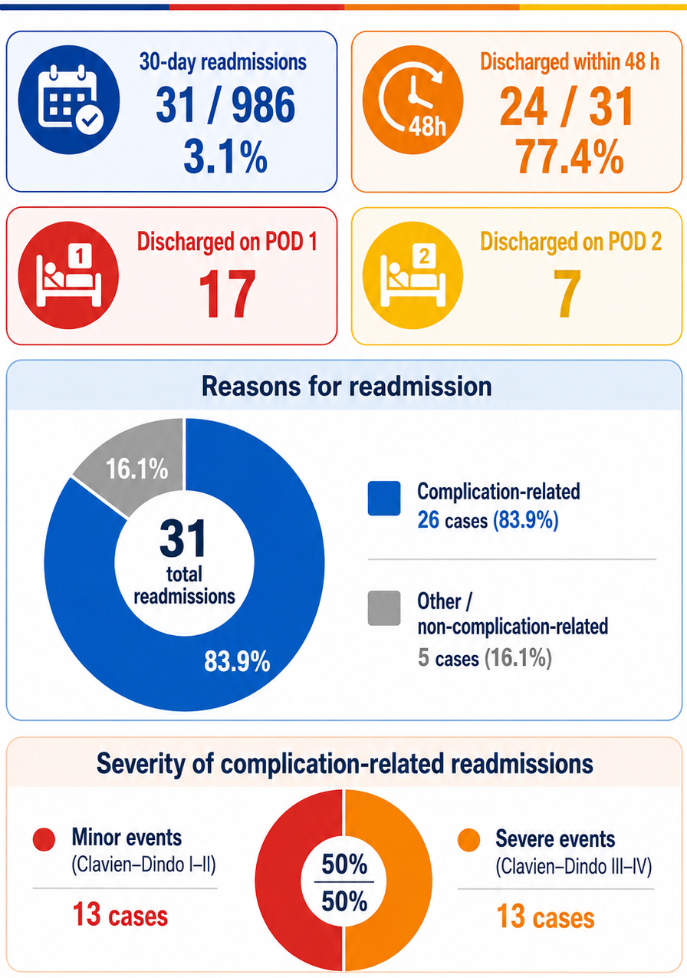
ERAS PROTOCOLS AND 24–48 H DISCHARGE
IN BARIATRIC SURGERY
10-year experience in a Center of Excellence in the Italian setting
RESULTS: Readmission
The 30-day readmission rate was 3.1%, corresponding to 31 patients.
Among readmitted patients:
24 out of 31, or 77.4%, had originally been discharged within 48 hours;
26 out of 31, or 83.9%, had an underlying early postoperative complication;
complications in the readmitted subgroup were evenly distributed between minor and severe adverse events, with 13 Clavien-Dindo I–II and 13 Clavien-Dindo III–IV events.
Early discharge did not generate an excessive or clinically unacceptable readmission burden. The readmission rate remained low despite a very high proportion of patients discharged within 48 hours.
Notes:
Le riammissioni a 30 giorni si sono verificate nel 3,1% dei casi.
Di questi, il 77,4% era stato dimesso entro 48 ore.
Dei 31 pazienti riammessi entro 30 giorni, l'83,9% presentava una complicanza precoce sottostante, distribuita equamente tra minori e maggiori. Il restante 16.1% non era associato a una complicanza classificabile — erano guidati da dolore non controllato, intolleranza orale o fattori logistici.
La dimissione precoce ha quindi generato riammissioni evitabili?
La risposta è NO — e la natura delle complicanze lo dimostra. Non si trattava di patologie occulte che avremmo dovuto identificare prima della dimissione.
Si trattava di complicanze precoci che si sono manifestate nel corso naturale del postoperatorio, indipendentemente dalla durata del ricovero iniziale (leak, emorragia intraluminale, stenosi, febbre).

Slide 16
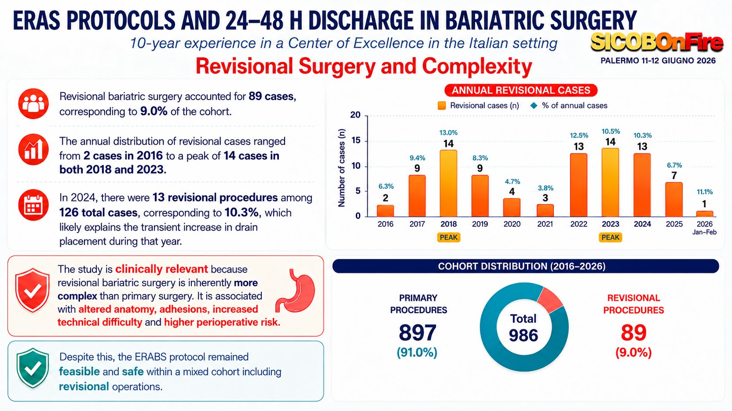
Revisional Surgery and Complexity
The study is clinically relevant because revisional bariatric surgery is inherently more complex than primary surgery. It is associated with altered anatomy, adhesions, increased technical difficulty and higher perioperative risk.
Despite this, the ERABS protocol remained feasible and safe within a mixed cohort including revisional operations.
Notes:
Tornando ai casi revisionali, essi hanno rappresentato il 9% dell’intera coorte, ovvero 89 casi con anatomia alterata, aderenze, tecnica più complessa e rischio perioperatorio più elevato.
McLennan et al., su 10.589 pazienti MBSAQIP, hanno documentato un OR di 1,49 per le complicanze severe nelle procedure revisionali. Il rischio è reale e concreto.
Eppure i nostri dati mostrano che il protocollo ERABS è applicabile e sicuro anche in questo sottogruppo — e i risultati in termini di LOS e complicanze sono sovrapponibili alla coorte primaria.
Questo studio è clinicamente rilevante perché la coorte è mista e include anche casi complessi di chirurgia revisionale.

Slide 17
Discussion
OUR RESULTS ARE CONSISTENT WITH THE CURRENT INTERNATIONAL LITERATURE
ERABS ↓ the LOS, without increasing complications or readmission rates. (Zhou et al.)
28% ↓ in LOS, median cost ↓ of $2,230, OR of 0.48 for 30-day readmissions with ERAS compared to conventional care. (Doshi et al.)
Opioid-free analgesia (OFA) protocol ↓ postoperative morphine consumption, with zero consumption beyond 24 hours, ↓ VAS scores, and significantly ↑ patient satisfaction. (Dagher et al.)
The present study adds value because it reports a large, consecutive, single-center, ten-year experience from an Italian Center of Excellence, including a heterogeneous cohort of primary, revisional, laparoscopic and robotic procedures.
Notes:
I nostri risultati si collocano coerentemente all'interno del panorama internazionale.
- La meta-analisi di Zhou et al. su 17 studi, oltre 8.000 pazienti — ha confermato che ERABS riduce la DEGENZA senza aumentare complicanze, né riammissioni.
- Doshi et al. hanno documentato una riduzione del 28% della DEGENZA, una riduzione mediana dei costi di 2.230 dollari e un OR di 0,48 per le riammissioni a 30 giorni con ERAS rispetto alle cure tradizionali.
- Sull'analgesia opioid-free: l'RCT di Dagher et al. del 2025 ha dimostrato che il protocollo OFA riduce il consumo di morfina postoperatoria, con consumo azzerato oltre le 24 ore, minori VAS scores e una soddisfazione del paziente significativamente superiore. [La nostra transizione verso il protocollo completamente oppioid-free ha favorito una ripresa alimentare più precoce, mobilizzazione anticipata e riduzione degli antiemetici rescue.]
- Nonostante una reticenza storica ai protocolli di dimissione precoce,
La letteratura conferma l'effetto dose-dipendente: la piena aderenza al protocollo ERAS è associata a una riduzione dell'83% delle complicanze postoperatorie e del 31% della DEGENZA rispetto alle cure pre-ERAS. Anche la compliance parziale riduce le complicanze del 54%.

Slide 18
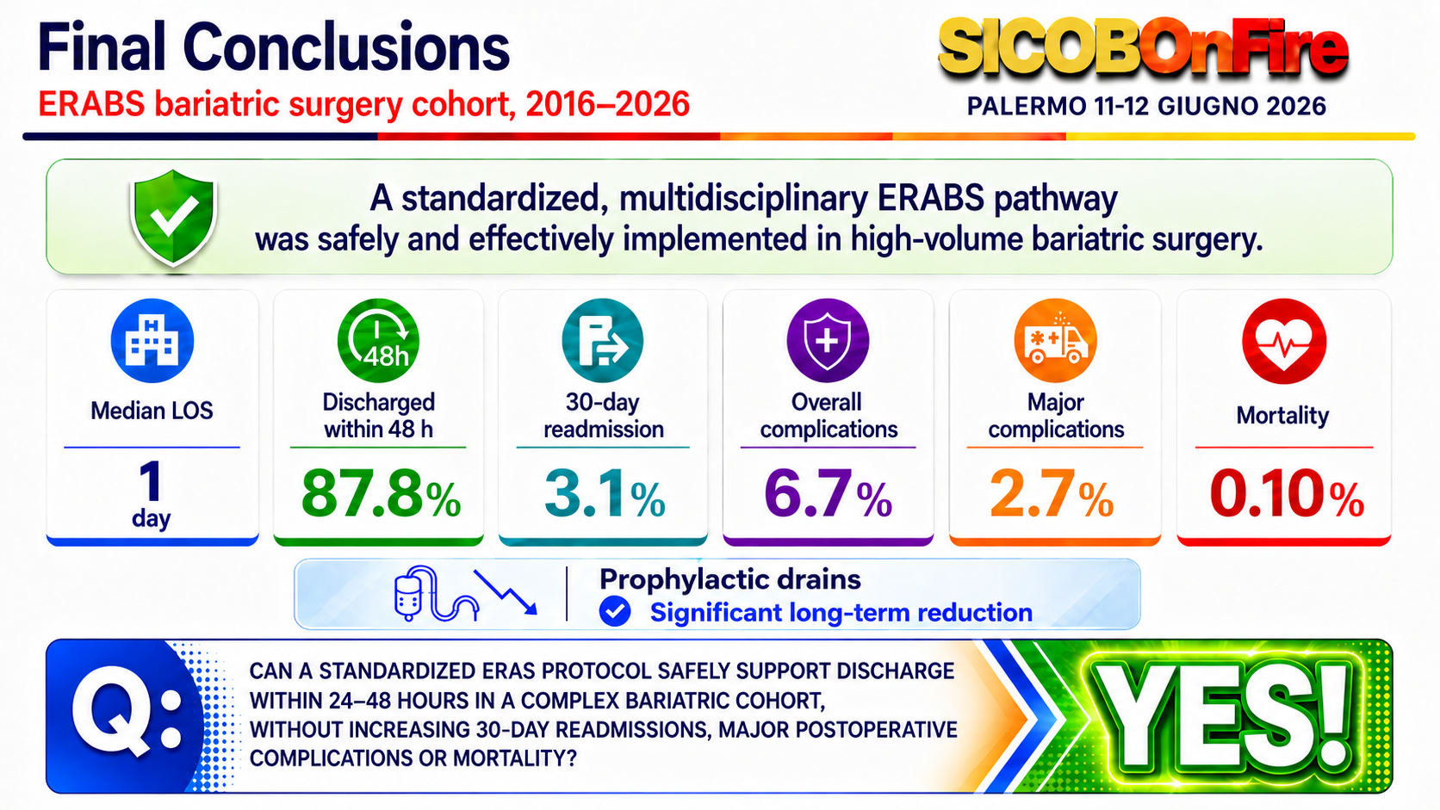
Notes:
Quindi, in conclusione, i nostri dati hanno dimostrato che la dimissione precoce può coesistere con:
basso tasso di riammissione a 30 giorni (3,1%)
basso tasso di complicanze maggiori (2,7%)
mortalità molto bassa (0,10%)
riduzione progressiva del drenaggio intraddominale (>50% rispetto al pre-ERABS)
DOMANDA –> SI!

Slide 19

Notes:
La dimissione precoce dopo la chirurgia bariatrica NON è una scorciatoia amministrativa, è la diretta conseguenza dell’implementazione sistematica di un protocollo ERABS rigoroso e sottoposto ad audit continuativo. È un modello di cura migliore.
Il nostro modello è replicabile e sostenibile su una popolazione bariatrica eterogenea — e auspichiamo possa diventare lo standard nei centri bariatrici italiani ad alto volume.

Slide 20
Grazie

